Slide 1

2018·06
基于GPRS的恶性负载数据传输设计
Design of malignant load data Transmission based on GPRS
指导老师：李伟
姓名：杜温欣
学号：06141077

Slide 2

01
研究背景
02
系统设计
Research Background
System Design
03
硬件实物图
04
软件设计
目录
Hardware physical map
Software Design

Slide 3
选题背景概述
1
RESEARCH BACKGROUNDS
数据传输：人口众多布线困难
传统的数据传输方式：网络复杂、布线困难

Slide 4
1
选题背景概述
GPRS传输距离长、功耗低、安全性高和抗干扰性强。
支持网络透传、HTTPD和短信透析模式。
网络范围广、传输信号质量好、成本低。

Slide 5
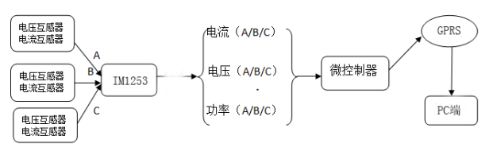
2
系统设计

Slide 6
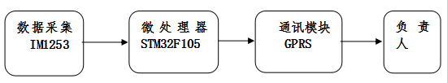
2
系统设计
系统框图

Slide 7
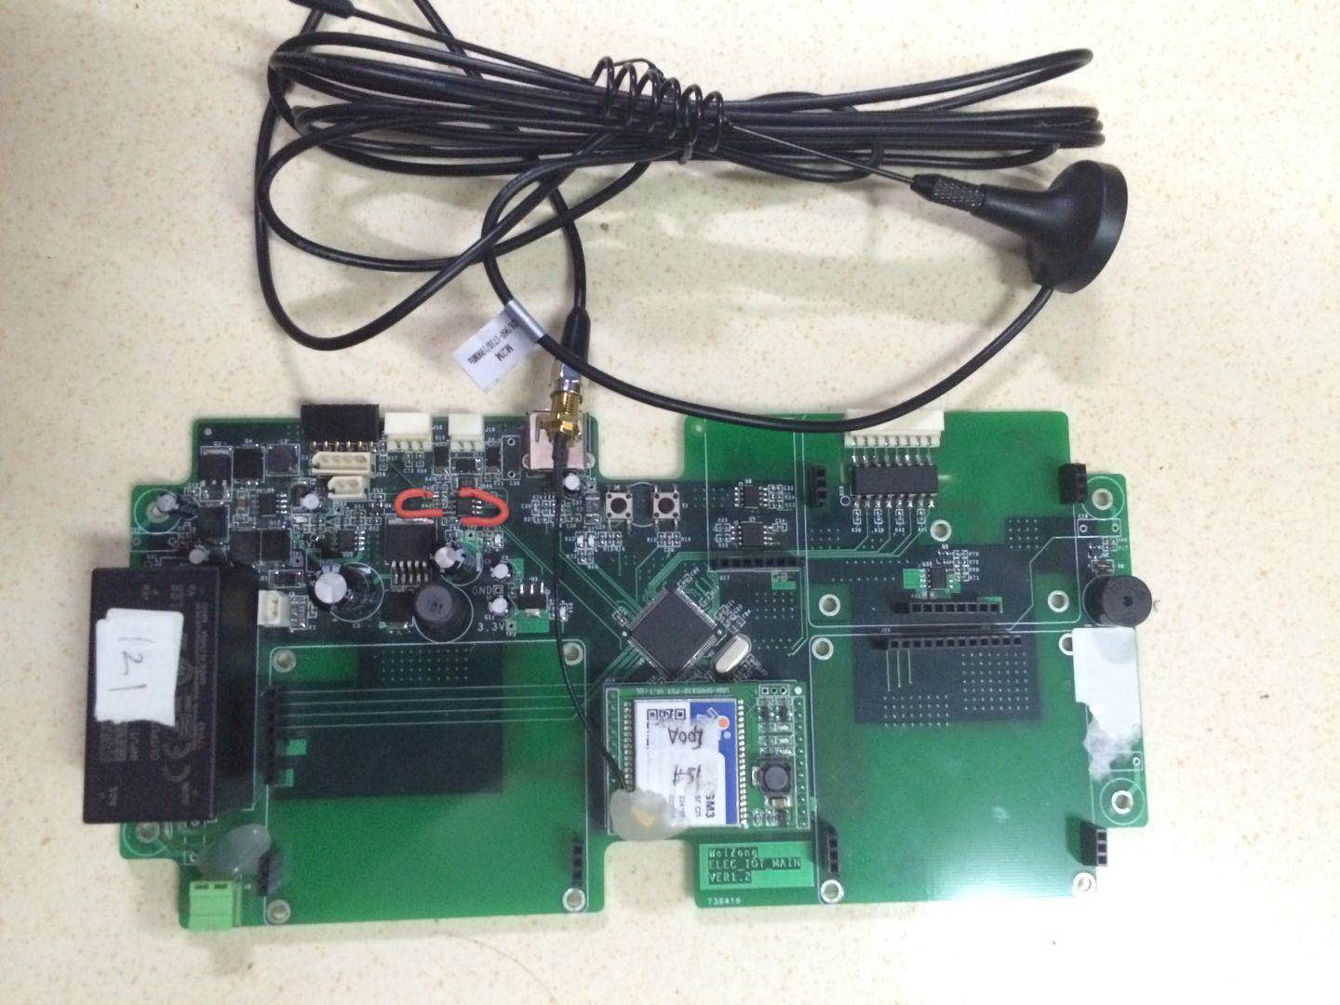
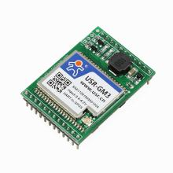
3
硬件实物图
GPRS模块
硬件实物

Slide 8
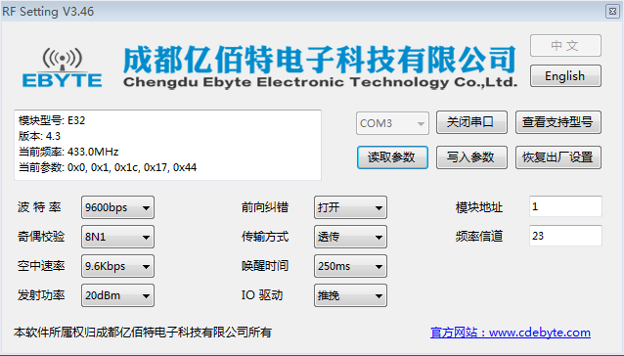
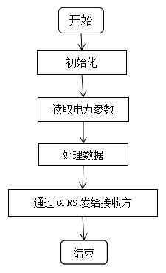
4
软件设计
软件流程图

Slide 9
2018·06
感谢各位老师的细心评审
谢谢

